Slide 1

ETIKA
dalam Bisnis dan Profesi Akuntan
DAN TATA KELOLA PERUSAHAAN
Soemarso SR

Slide 2
BAB 15
MORAL HAZARD

Slide 3

MORAL HAZARD
RISIKO MORAL/BAHAYA MORAL
Dimungkinkan apabila kontrak, regulasi, etika tidak mengatur atau mengatur, tetapi tidak secara jelas dan tegas kepentingan para pihak sehingga dapat menimbulkan multitafsir di antara mereka.
Upaya untuk menyiasati kontrak/regulasi/etika untuk kepentingan diri sendiri yang dapat merugikan pihak lain

Slide 4
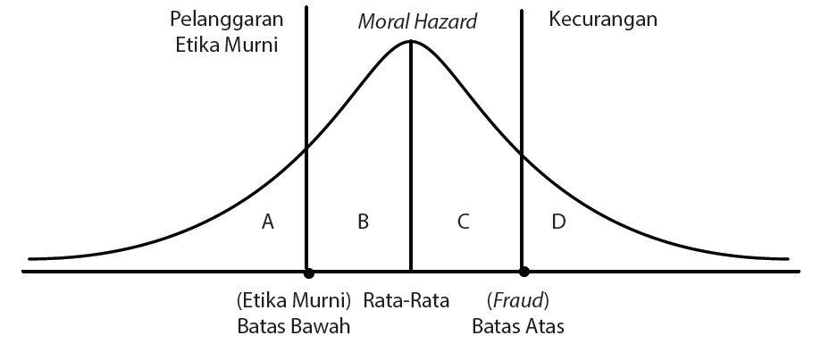
HUBUNGAN PELANGGARAN ETIKA,
MORAL HAZARD, DAN KECURANGAN

Slide 5
FAKTOR-FAKTOR YANG MEMENGARUHI BESARNYA PELUANG MORAL HAZARD
Besarnya asimetri informasi antara agen dan prinsipiel.
Jelas, tegas, dan komprehensifnya kontrak yang dibuat antara agen dan prinsipiel.
Cocok-tidaknya jenis kontrak yang dibuat antara agen dan prinsipiel.
Tingkat keengganan menanggung risiko dari agen dan prinsipiel.
Besarnya perbedaan kepentingan antara agen dan prinsipiel.
Terukur tidaknya hasil pekerjaan agen.
Tersedia tidaknya sistem monitoring oleh prinsipiel.
Jangka waktu hubungan keagenan.
AGEN
PRINSIPIEL

Slide 6

MORAL HAZARD DALAM EKONOMI
Pemilik rumah yang tidak memperhatikan perlunya alat pemadam kebakaran di rumahnya karena rumah itu telah diasuransikan untuk kerugian karena kebakaran.
PENYEBAB
KRISIS EKONOMI DUNIA
Seorang karyawan yang bekerja malas-malasan setelah diterima bekerja di perusahaan dengan gaji tetap yang tinggi.

Slide 7
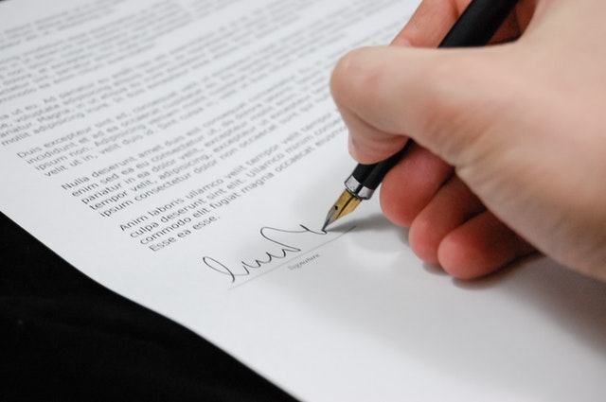
MORAL HAZARD DALAM KONTRAK
KONTRAK
KEADILAN
PROPORSIO-NALITAS
KESAMAAN HAK
PERBEDAAN OBJEKTIF
Kesetaraan kedudukan dan hak (equitability).
Kebebasan menentukan substansi keadilan.
Proporsionalitas distribusi hak dan kewajiban.
Proporsionalitas dalam penyelesaian sengketa.
KRITERIA

Slide 8
KONTRAK
MULTITAFSIR
Kepentingan para pihak tidak tercantum dalam kontrak.
Klausula-klausula yang ada tidak secara jelas dan tegas mengatur kepentingan tersebut
Untuk mengatur secara lebih terinci transaksi bisnis yang kompleks demi mencegah hambatan dalam pelaksanaan.
Menetapkan standar pelaksanaan dan tanggung jawab para pihak.

Slide 9

FAKTOR-FAKTOR
Posisi yang aman.
Korupsi, kolusi, dan nepotisme (KKN).
Pertanggungjawaban yang tidak jelas.
Tidak ada ukuran kinerja yang jelas.
Orientasi pada tujuan jangka pendek.
Pengalihan tanggung jawab.

Slide 10

MORAL HAZARD DALAM MANAJEMEN
PENYALAH-GUNAAN HAK
PELEPASAN KEWAJIBAN
MORAL HAZARD

Slide 11
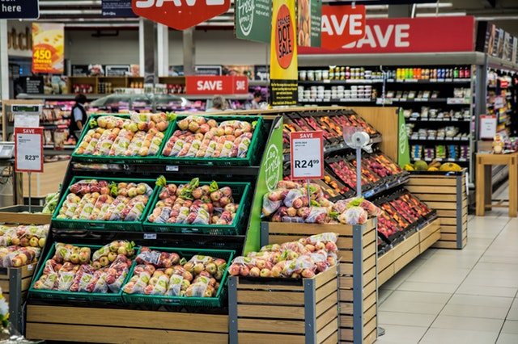
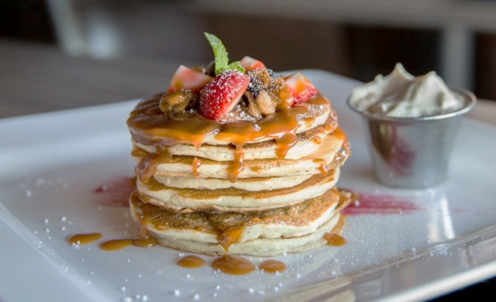

MORAL HAZARD DALAM BISNIS
PROSES PRODUKSI
INPUT
PROSES
OUTPUT
Penggunaan input yang tidak memadai
Proses produksi dilakukan tidak sesuai dengan keharusan yang ditetapkan terutama yang berkaitan dengan kesehatan, kenyamanan, dan keamanan tempat kerja
Tidak memadainya informasi tentang produk dan risikonya bagi konsumen

Slide 12
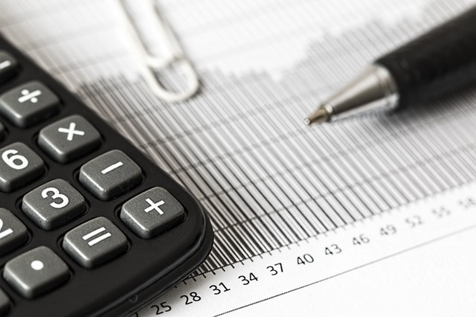
MORAL HAZARD DALAM AKUNTANSI
METODE
SISTEM PELAPORAN
PERBEDAAN INTERPRETASI
ASUMSI
DATA

Slide 13

MORAL HAZARD DALAM REGULASI
Hukum yang dimaksudkan untuk mengatur perilaku masyarakat
KEWAJIBAN
LARANGAN
KEBOLEHAN
REGULASI
PENYIMPANGAN REGULASI
MORAL HAZARD

Slide 14

MORAL HAZARD DALAM ETIKA
SISTEM ETIKA
MORAL HAZARD
Etika tidak memerlukan rasionalisasi
Nilai-nilai baik-buruk bersifat abadi

